Slide 1
Paseando por Madrid 2
Fotografía de mi propiedad y 4 de internet
Creación y Diseño:
V I C E N T E G A R C Í A
Automático

Slide 2
Plaza de Castilla
Es una plaza que antes representaba la puerta de entrada o salida pero que hoy es una puerta de interior. Se encuentra muy bien situada hacia la zona financiera de la Castellana tanto al norte como al sur, o a la popular calle de Bravo Murilllo.
Destacan en la plaza las inclinadas Torres Kio y también, aunque de manera negativa, un monolito dorado que dejo de funcionar al poco de instalarlo sobre una explanada de piedra donde antes había una gran fuente.
Cuestión de gustos de nuestros políticos.

Slide 3
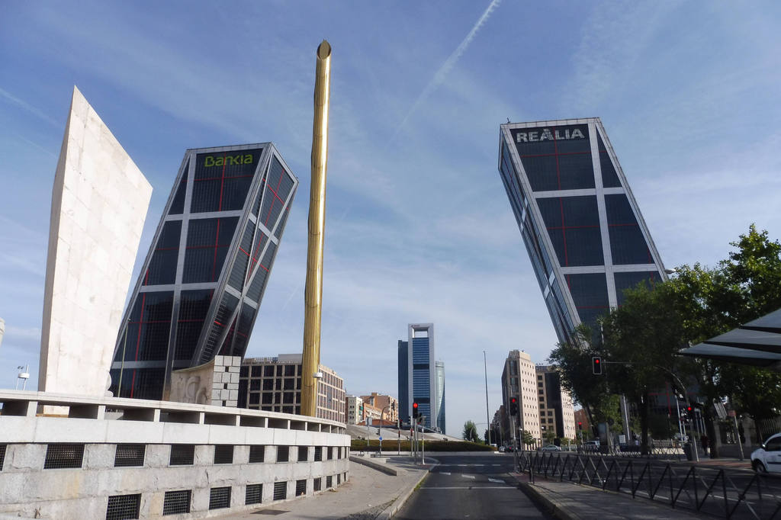
Lo primero que vemos al llegar a la Plaza de Castilla, es el Obelisco de Calatrava visto desde el Paseo de La Castellana. Detrás las torres de la Puerta de Europa conocidas como Torres KIO, y al fondo las Cuatro Torres Business Área, conocidas técnicamente como CTBA.

Slide 4
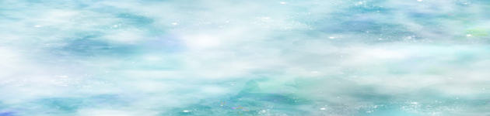
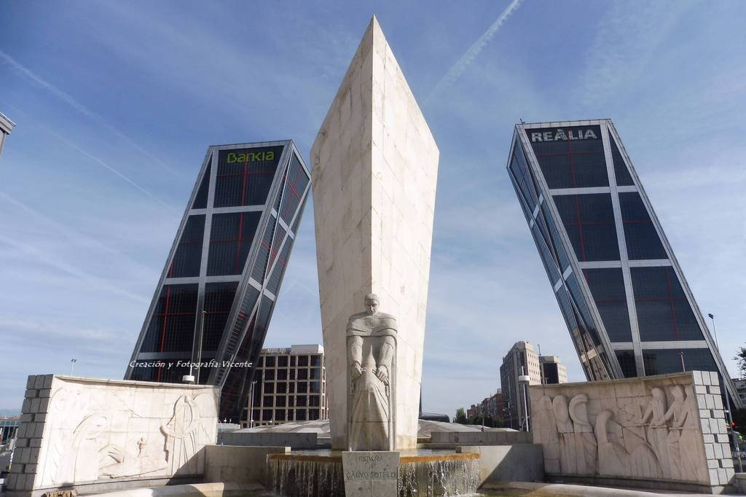
Desde 1960 figura en la plaza un monumento a José Calvo Sotelo (1893–1936). Este monumento se levantó en memoria por su asesinato, producido poco antes del inicio de la Guerra Civil Española, lo que le llevó a ser considerado «protomártir de la Cruzada» por parte del régimen franquista.

Slide 5
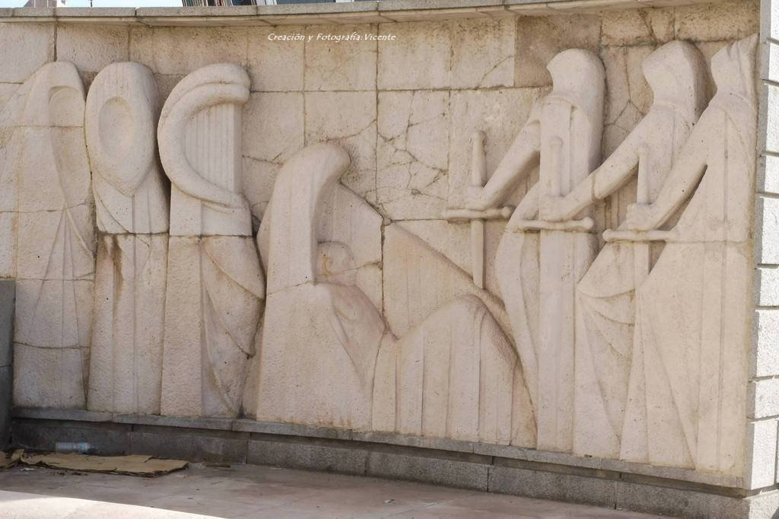
Tanto en la escultura del político como en los bajorrelieves, se emplea como material constructivo piedra de colmenar que envuelve un núcleo de hormigón armado

Slide 6
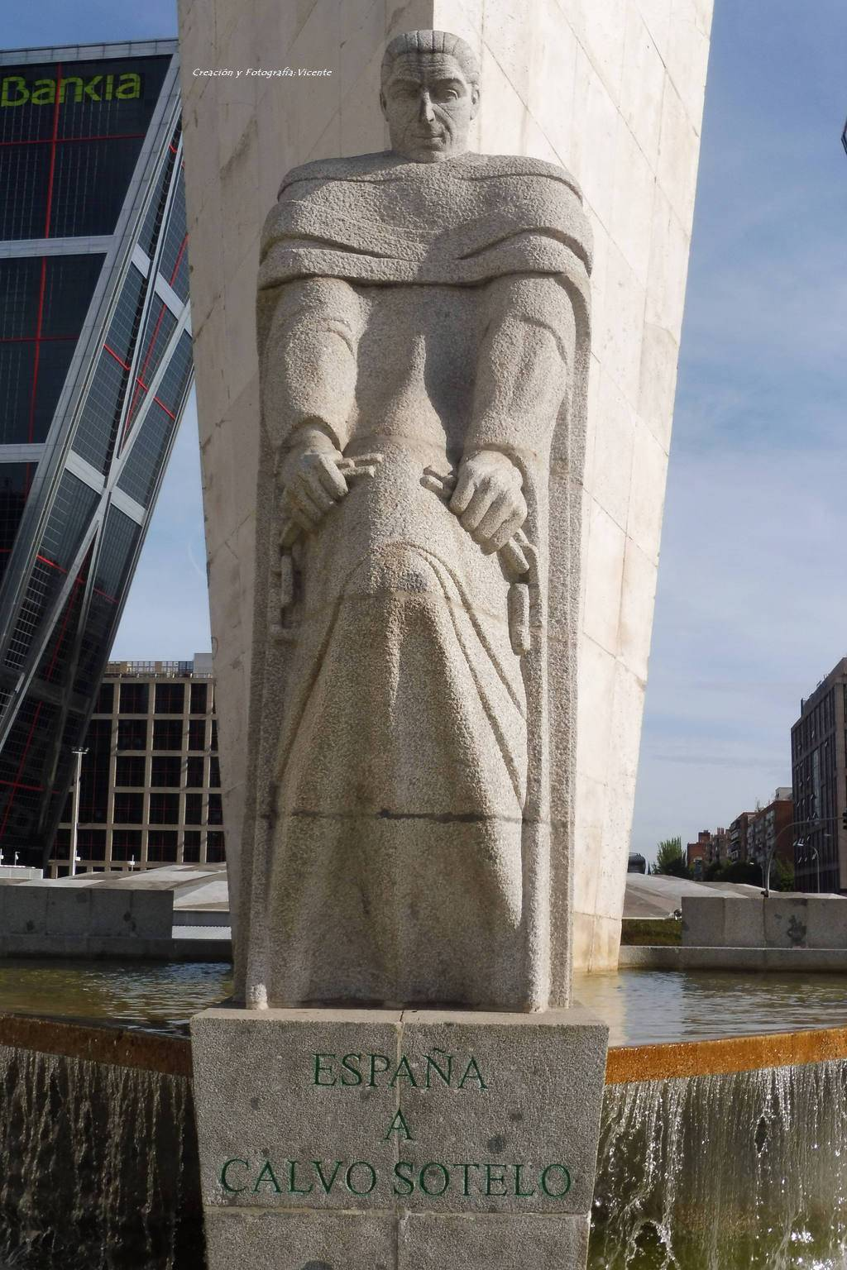
Originalmente, ocupó el centro de la plaza de Castilla y estaba enmarcado por un fondo arbóreo de chopos que creaba el remate de la avenida.

Slide 7
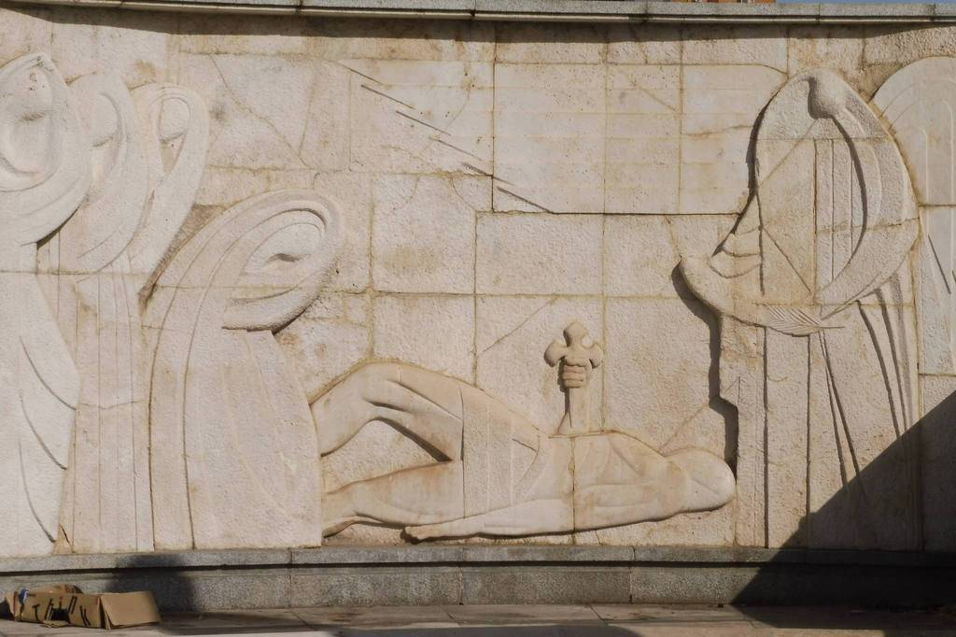
Fue inaugurado el 13 de julio de 1960 por Francisco Franco en recuerdo del diputado de derechas asesinado el 13 de julio de 1936, tras ser detenido en su domicilio por un grupo de policías.​ En la actualidad es uno de los monumentos que se encuentra unido a la simbología del franquismo.

Slide 8
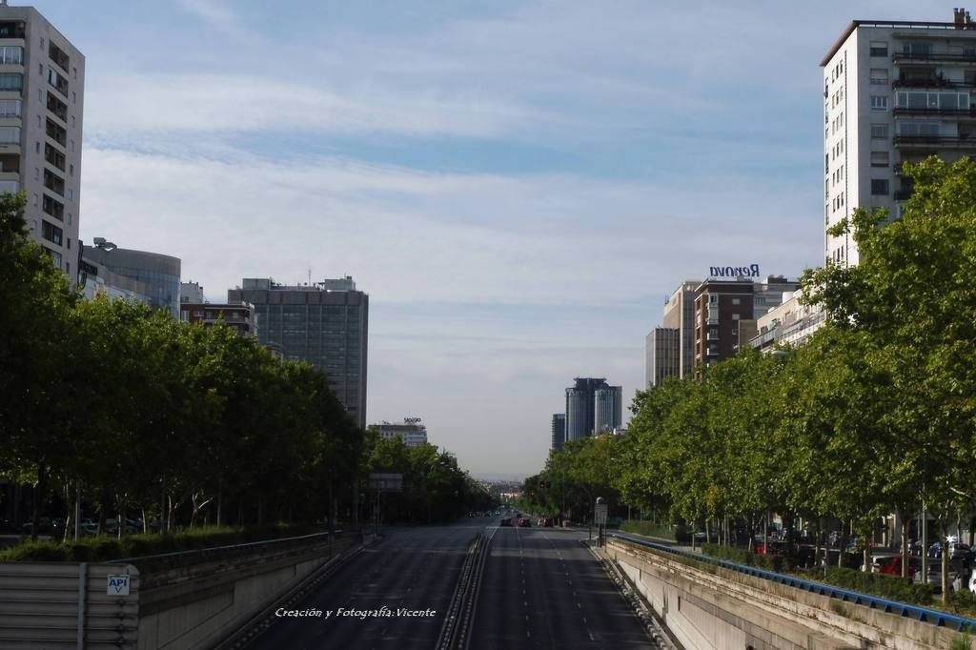
El Paseo de la Castellana es una de las avenidas de Madrid que recorre la ciudad desde la plaza de Colón, en el centro, hasta el Nudo Norte. Entró en servicio a comienzos del siglo XX. Se compone de seis carriles centrales y cuatro laterales.

Slide 9
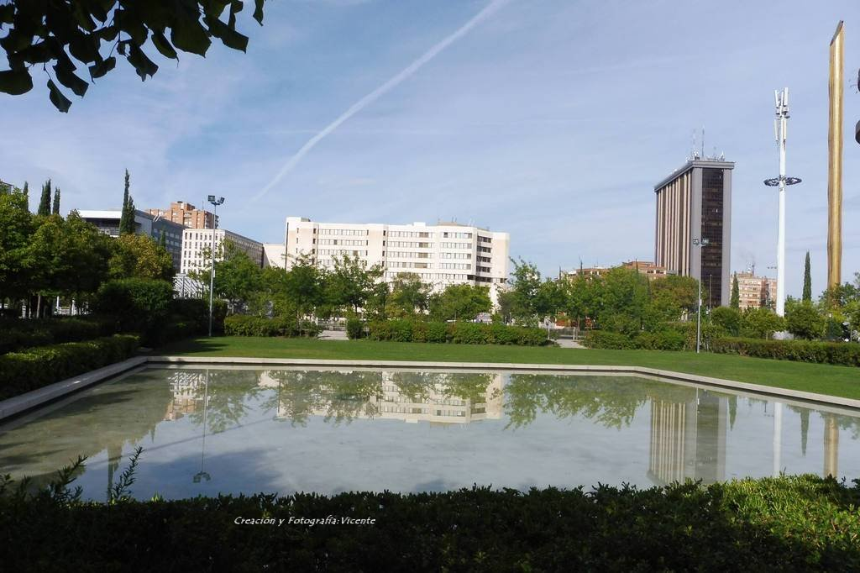
Dejamos a un lado el monumento a Calvo Sotelo, y entramos en el Parque del 4º Depósito del Canal de Isabel II (denominado también segundo depósito elevado), es una instalación del propio Canal.

Slide 10
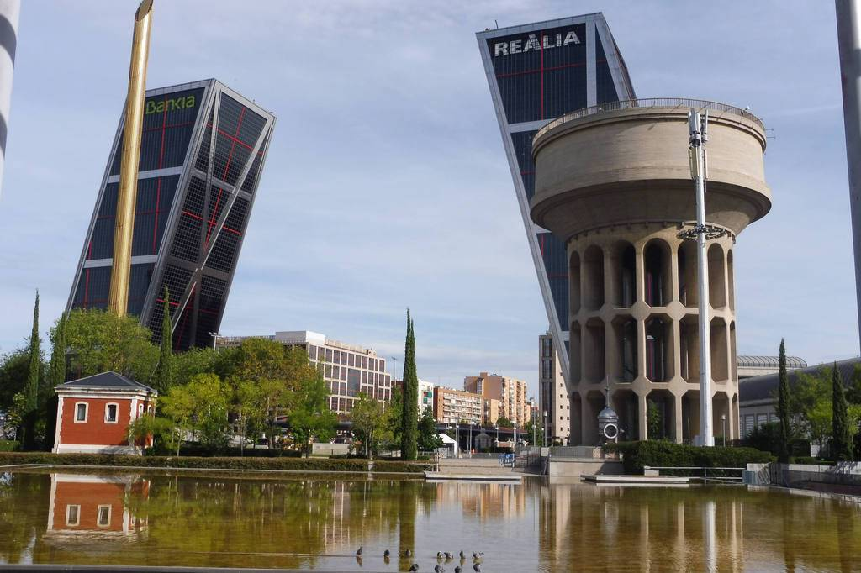
4º depósito del Canal de Isabel II, Torres Kio o Puerta de Europa, y Obelisco de Calatrava, desde este estanque situado en el parque he querido adjuntarlo todo en la misma imagen.

Slide 11
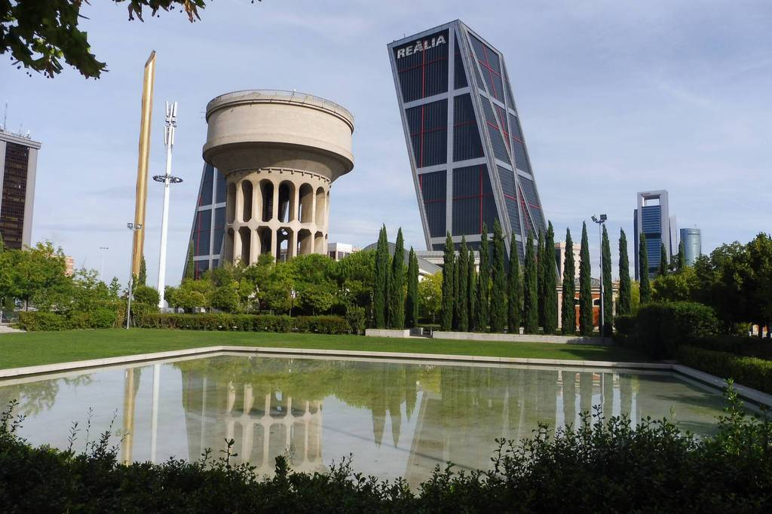
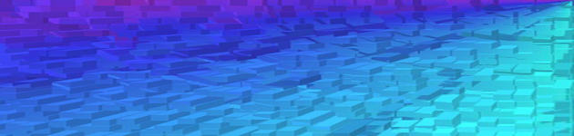
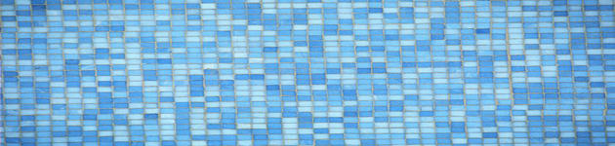


Obelisco de Calatrava visto desde los jardines del Canal de Isabel II y las torres que forman la Puerta de Europa. Más atrás a la derecha, las 4 torres del CTBA.

Slide 12
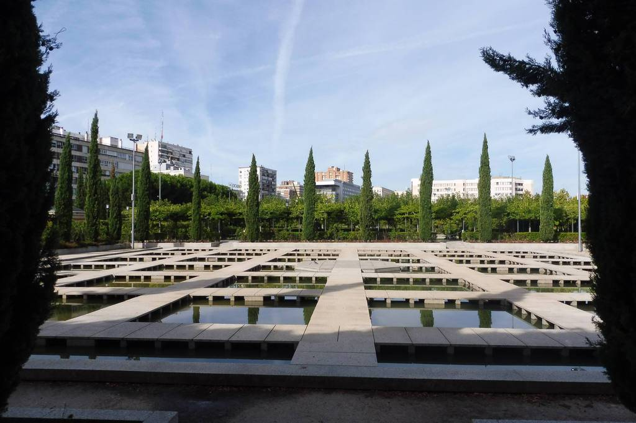
La superficie del parque ronda los 45.000 metros cuadrados. De ellos, los 17.256 centrales están ocupados por un estanque rodeado de pradera que divide la extensión en cuatro zonas diferenciadas, separadas mediante pérgolas de gran altura.

Slide 13
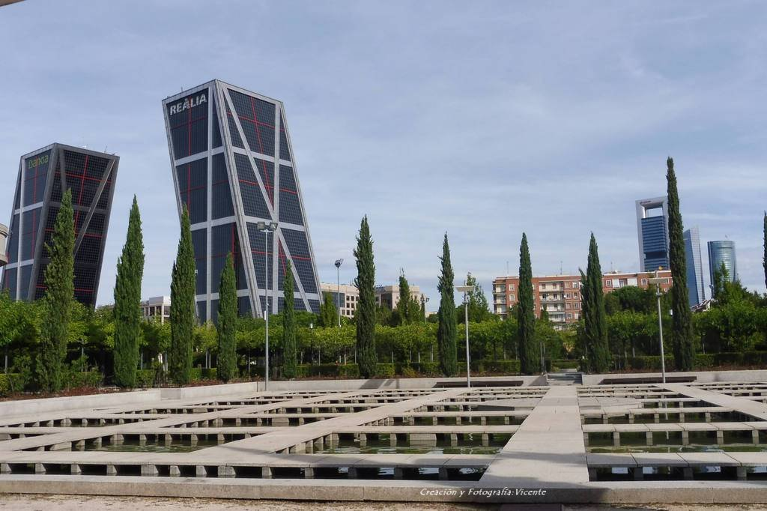
Cuenta además, con un laberinto de agua, una rosaleda y un amplio jardín
en el que se encuentra el Centro de Exposiciones Arte Canal.

Slide 14
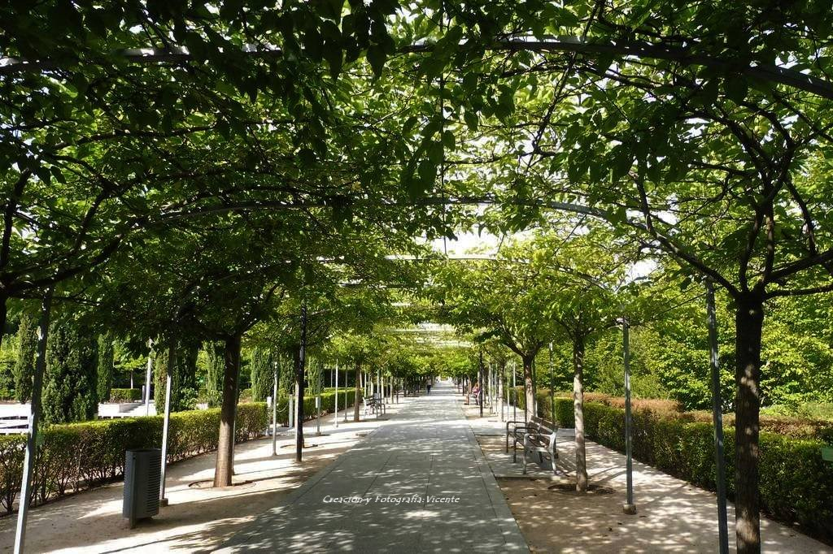
Inaugurado a finales de 2004, el parque Cuarto Depósito se ubica en las inmediaciones de Plaza de Castilla.

Slide 15
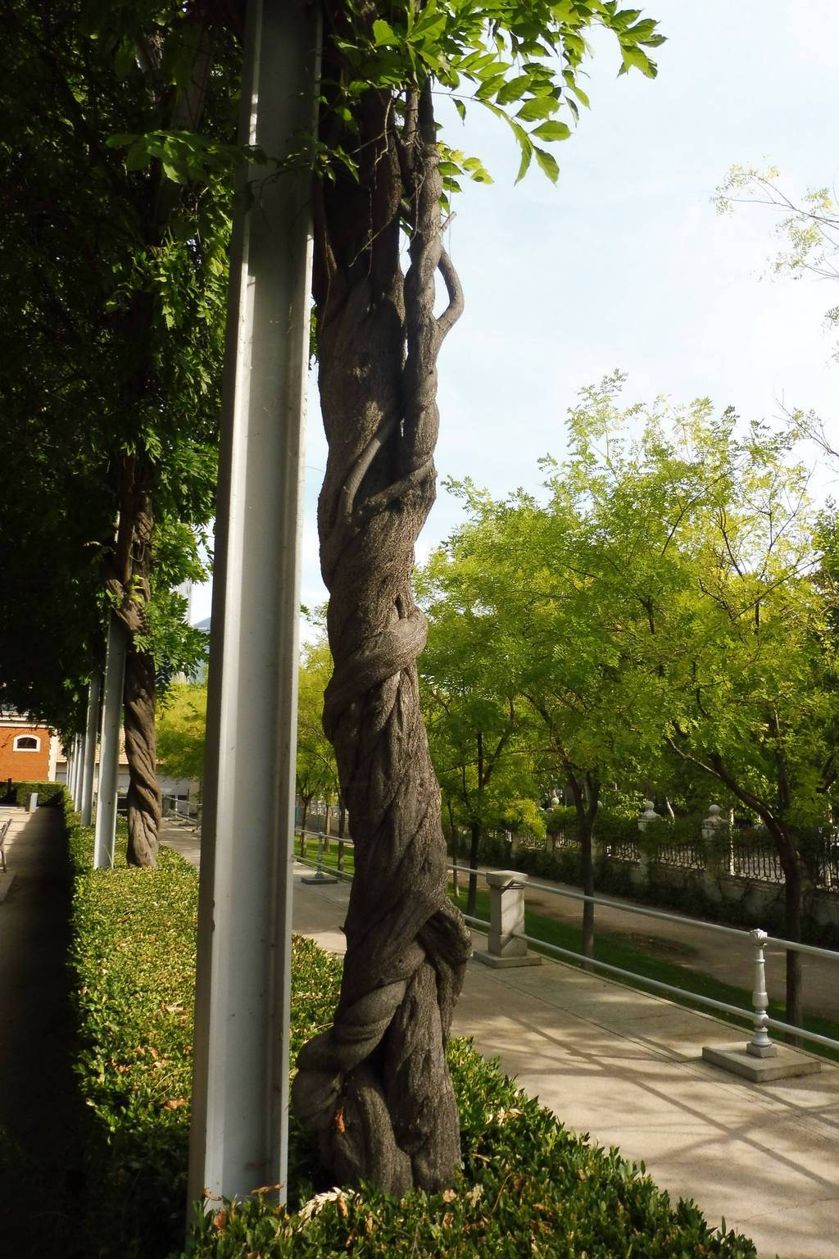
El parque cuenta con una pista para correr tanto a pie como en bicicleta en todo su alrededor, entre su vegetación vimos una clase de árboles extraños, parecían sacados de las películas El Señor de los Anillos.

Slide 16
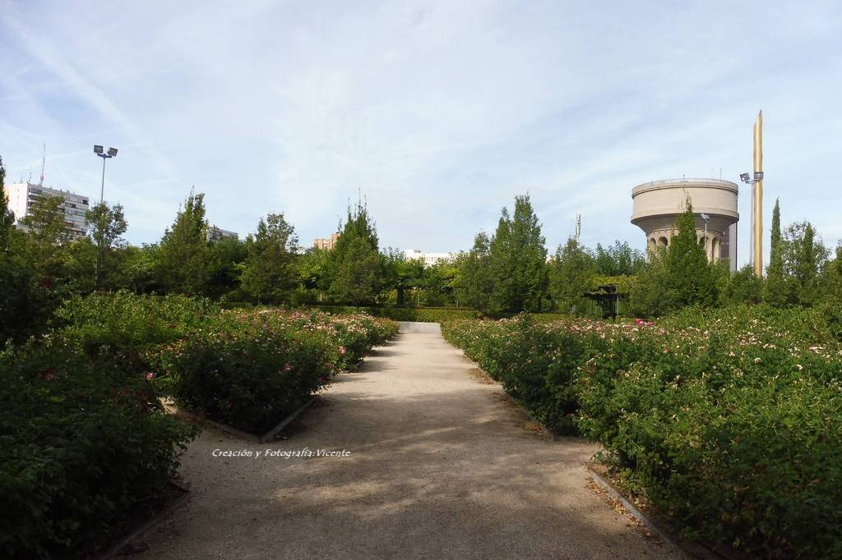
Como aquí se puede ver, también dispone de una rosaleda pero a estas
alturas del verano a falta de unos días para entrar en otoño, las pocas
rosas que habían no estaban en su mejor momento.

Slide 17
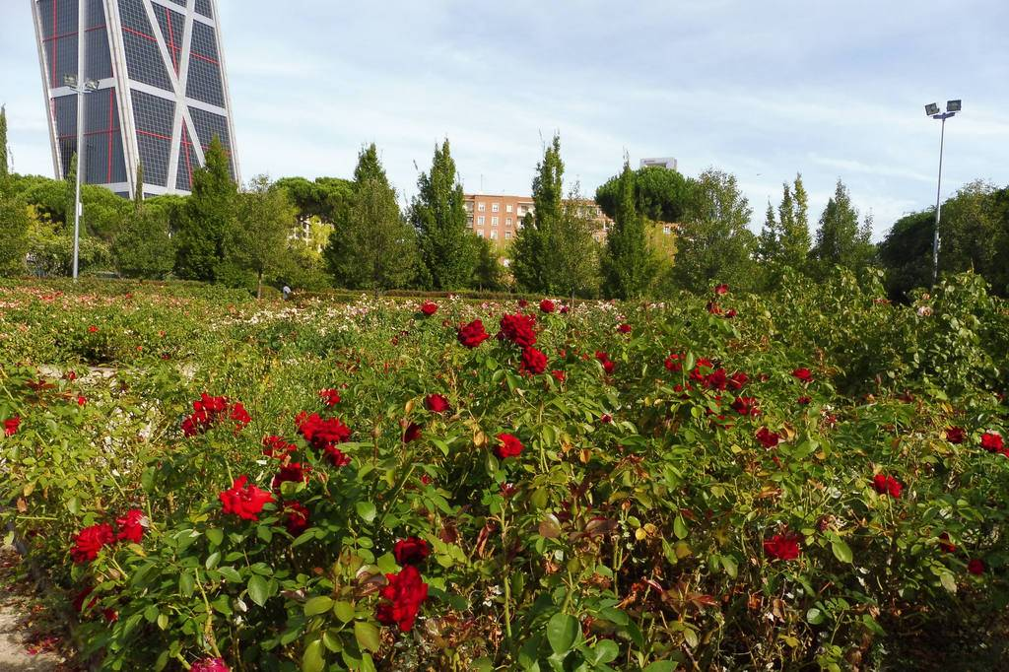
Esta rosaleda igual que cualquier campo de rosales, estarán preciosas en
la época primaveral pero lo que es ahora en las puertas del otoño, se están
muriendo pero no hay que desesperar, pues como dice una canción: Todas
las plantas florecen en la primavera, y mi amor cada día echa flores nuevas.

Slide 18
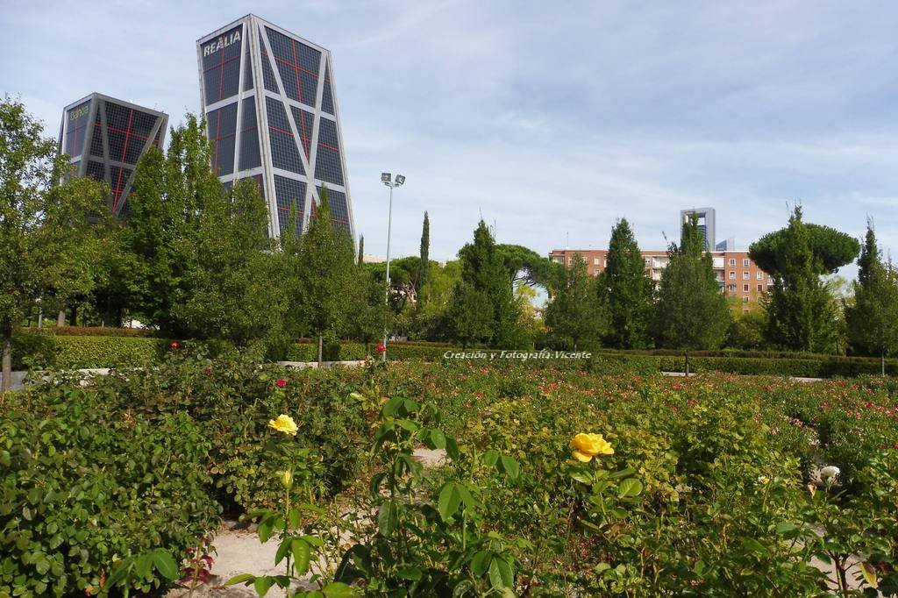
El par de edificios denominados Puerta de Europa, de más de 100 metros de altura y casi 30 plantas, también conocidos coloquialmente como Torres Kío. Son visibles desde todo Madrid.

Slide 19
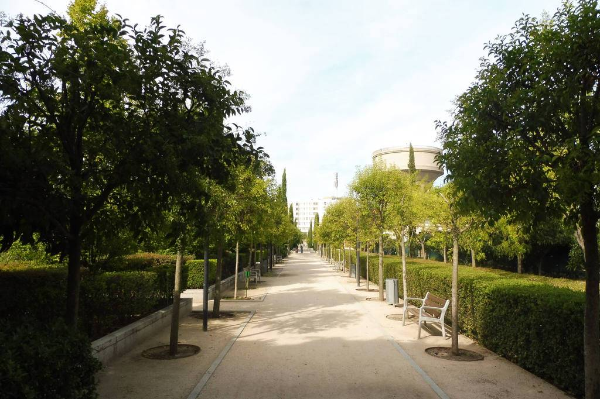
El Parque 4º Depósito de la Plaza de Castilla, se asienta sobre la cubierta
del depósito de abastecimiento de agua del mismo nombre, que entró en
servicio en 1940.

Slide 20
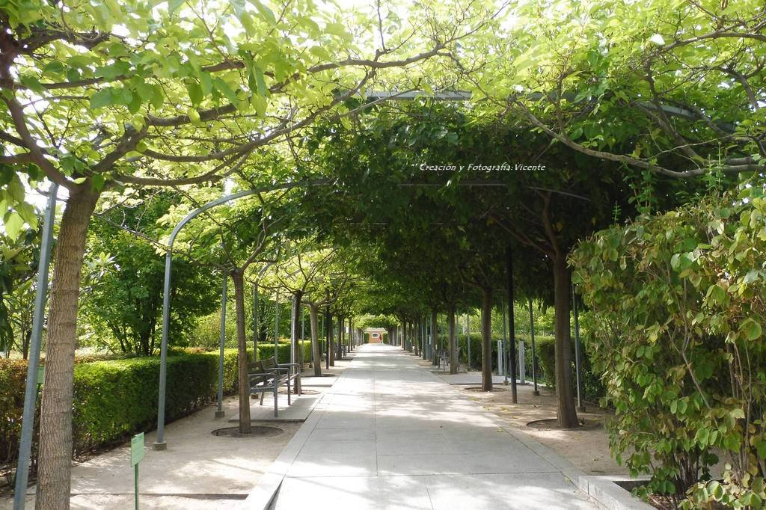
La creación de este espacio público que fue construido en 26 meses,
representa una muestra del agradecimiento del Canal de Isabel II a los
ciudadanos de la Comunidad de Madrid.

Slide 21
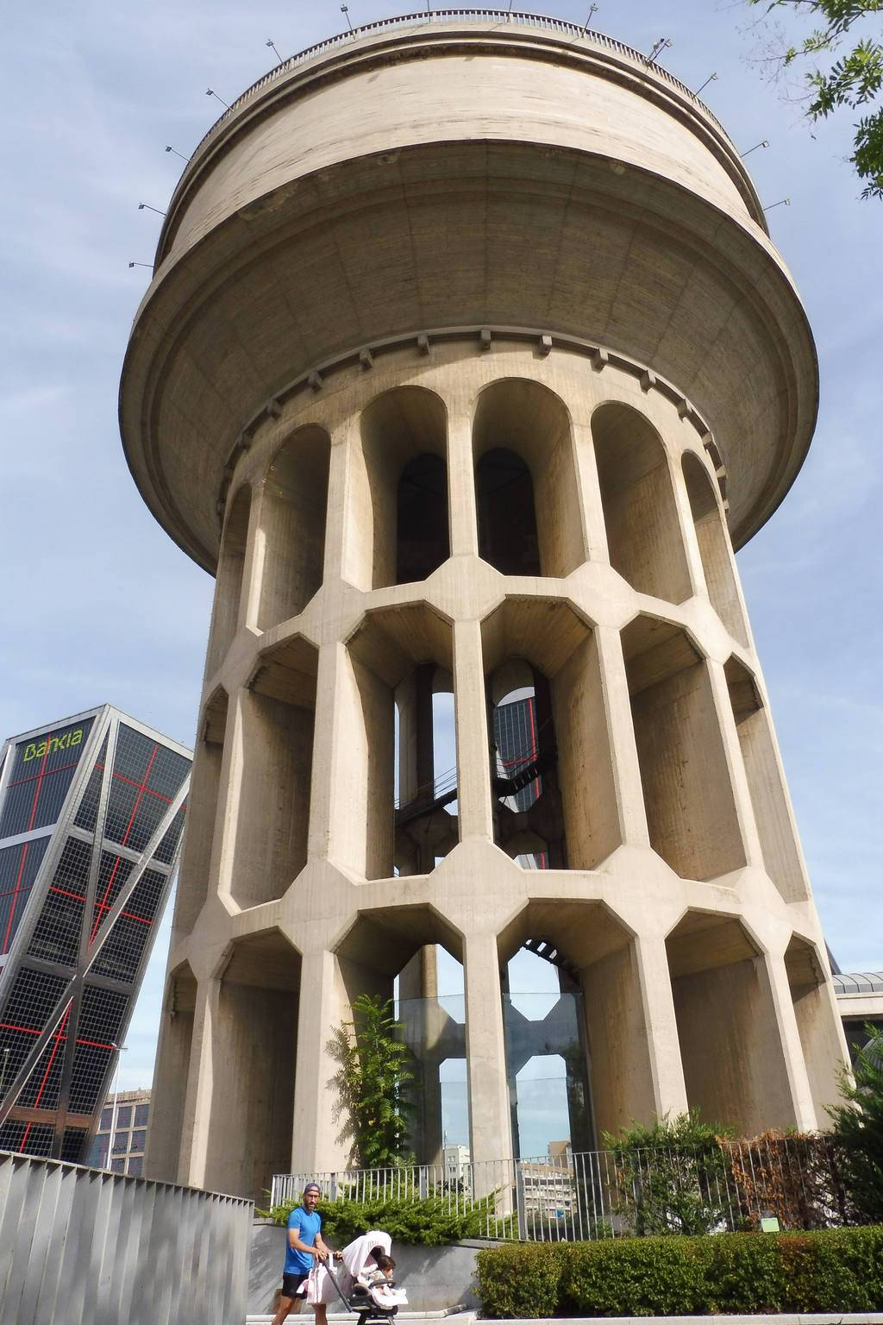
Hay una placa en el parque que dice así: La presidenta de la
Comunidad de Madrid Excma. Sra. Doña Esperanza Aguirre
Gil de Biedma, inauguró el Parque 4º Depósito del Canal de
Isabel II en Plaza de Castilla, el 2 de noviembre de 2004.

Slide 22
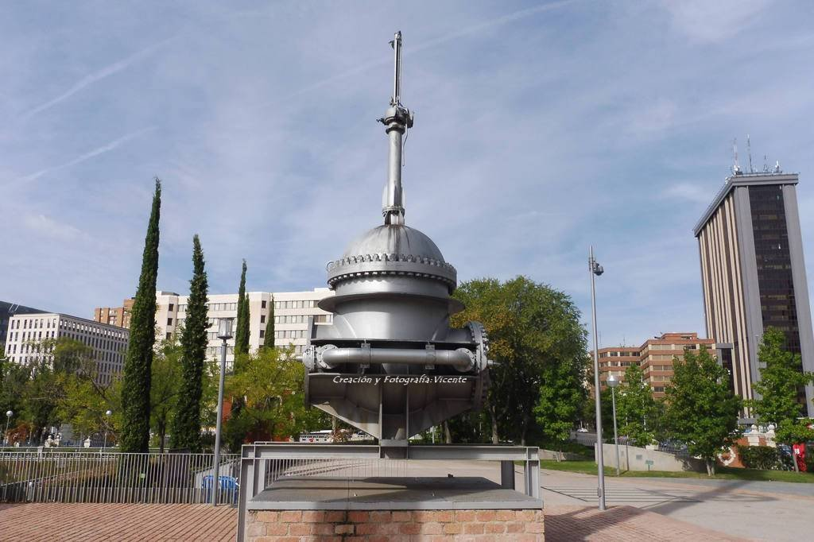
Muy cerca, casi al lado del depósito de agua, hemos visto este artefacto
que no sabemos ni lo que es, ni para que sirve, y desde luego tampoco
encontramos ninguna clase de información al respecto.

Slide 23
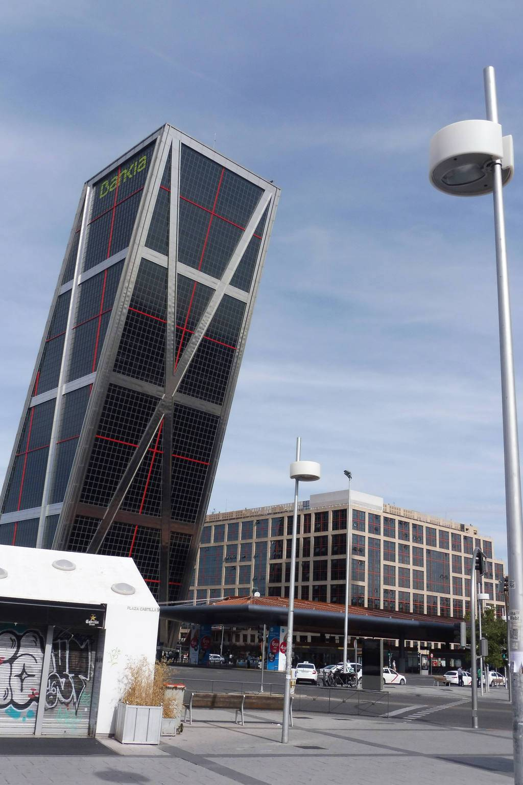
Su principal particularidad es que son simétricas, estando cada una de ellas inclinadas 15º respecto a la vertical, ambas hacia el mismo lugar.

Slide 24
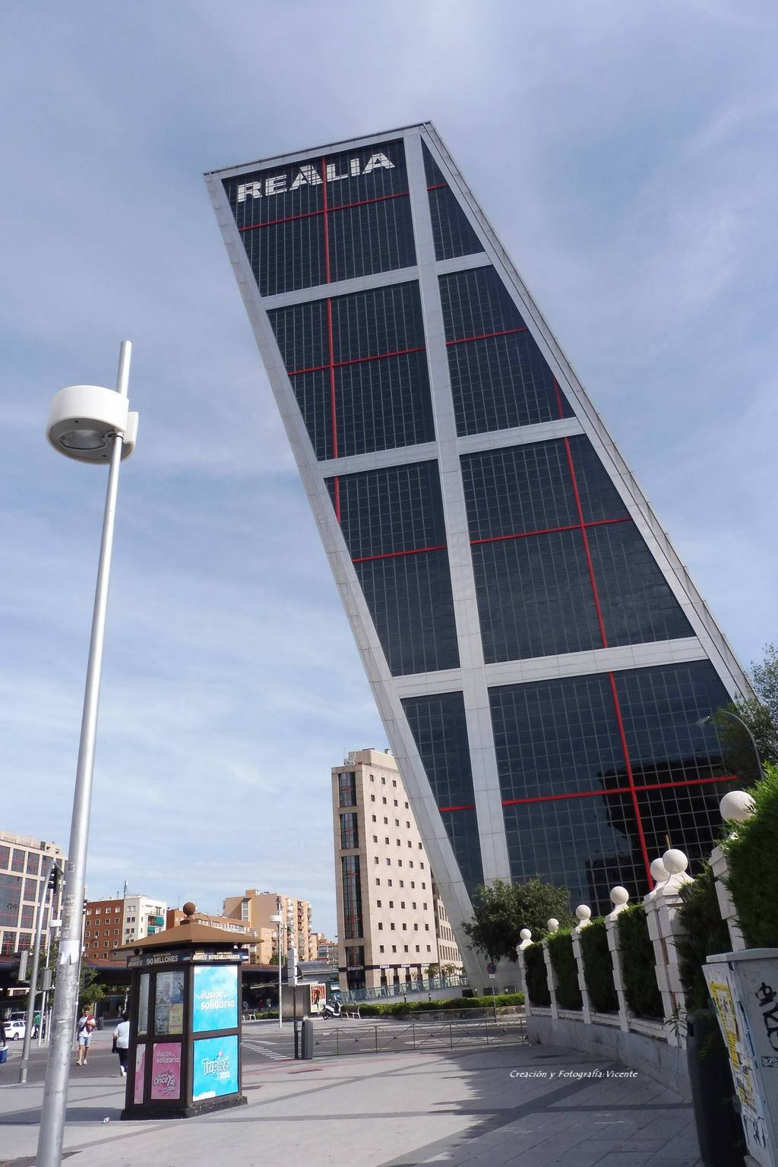
Ocupan las posiciones 10 y 11 de los edificios más altos de Madrid, ya que ambos son de la misma altura, 114 m.

Slide 25
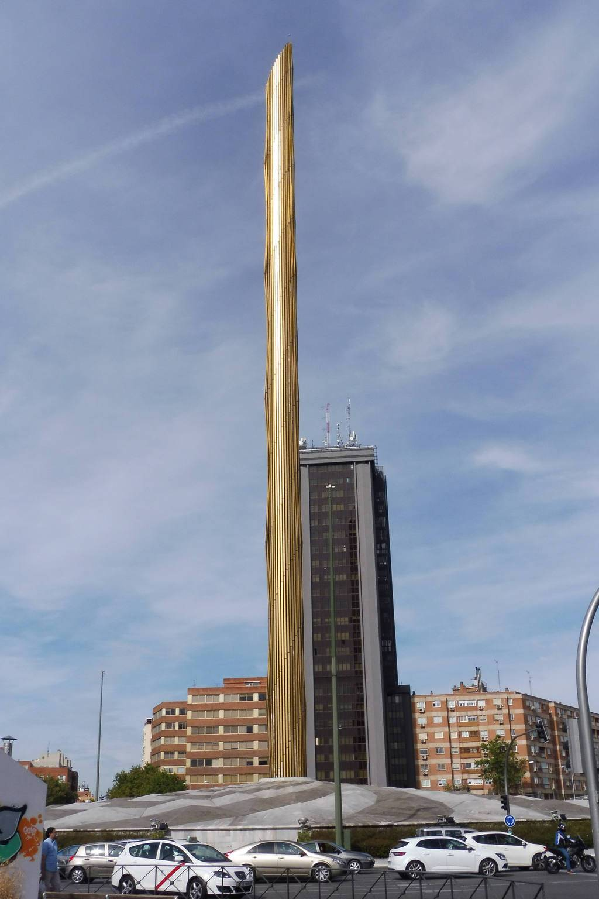
Este monumento diseñado por Santiago Calatrava fue una donación de Caja Madrid al pueblo madrileño con motivo de la celebración de su tricentenario. Es una llamativa columna dorada.

Slide 26
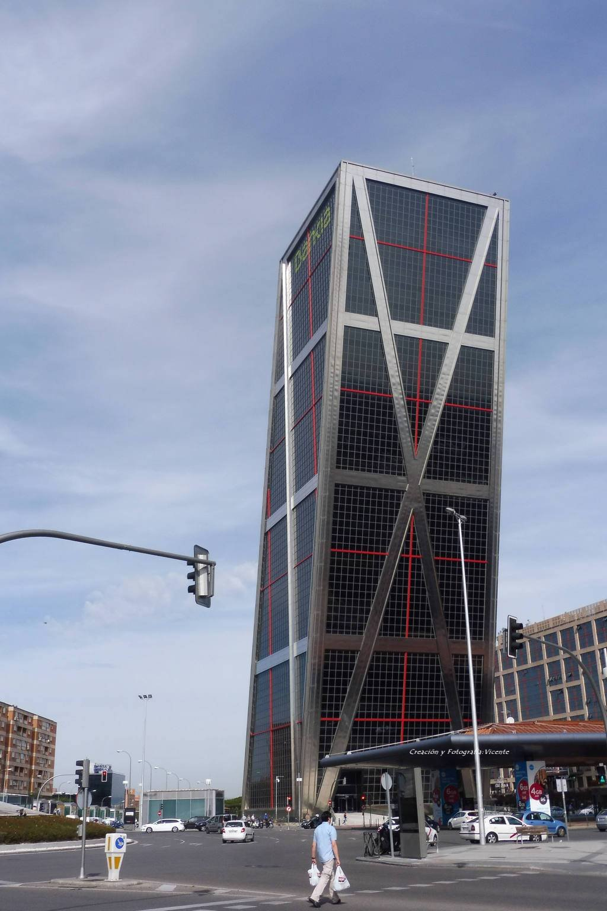
Y, a continuación quiero enseñarles las últimas cuatro torres más altas y modernas que tiene Madrid, estas se encuentran muy cerquita de aquí de la Plaza de Castilla. Vamos allá.

Slide 27
Cuatro Torres Business Área (CTBA)
La construcción de las cuatro torres comenzó en 2004 y la conclusión de las obras de todas ellas se produjo a finales de 2008 y principios de 2009. Están en una zona considerada como área clave para los negocios, en un nuevo parque empresarial que era conocido inicialmente como Madrid Arena. Pero el consorcio de propietarios de las torres decidió adoptar una nueva imagen corporativa para el conjunto y cambió el nombre por el de Cuatro Torres Business Area (CTBA).

Slide 28
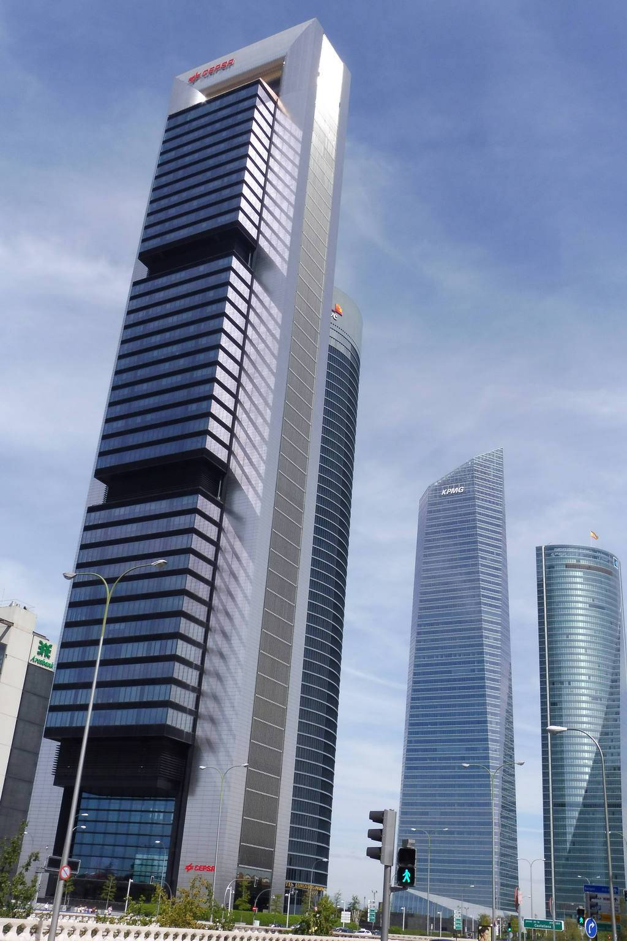
Bueno, como podemos ver nos estamos acercando a las Cuatro Torres Business Área que es un parque empresarial junto al Paseo de la Castellana, consta de cuatro rascacielos que son los edificios más altos de Madrid y de España.

Slide 29
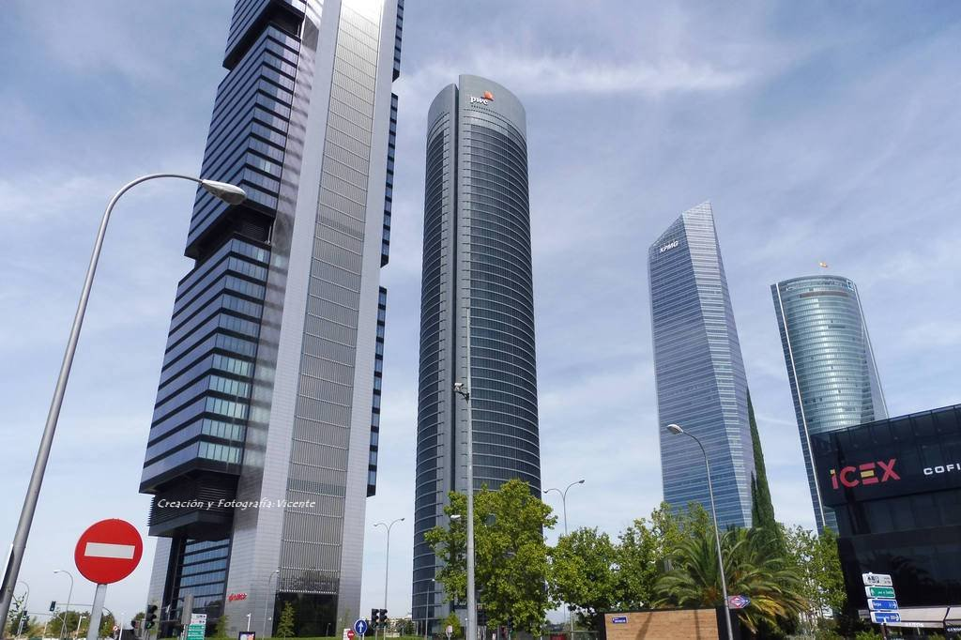
Los cuatro edificios son: la Torre Espacio, la Torre de Cristal, la Torre Sacyr Vallehermoso y la Torre Caja Madrid.

Slide 30
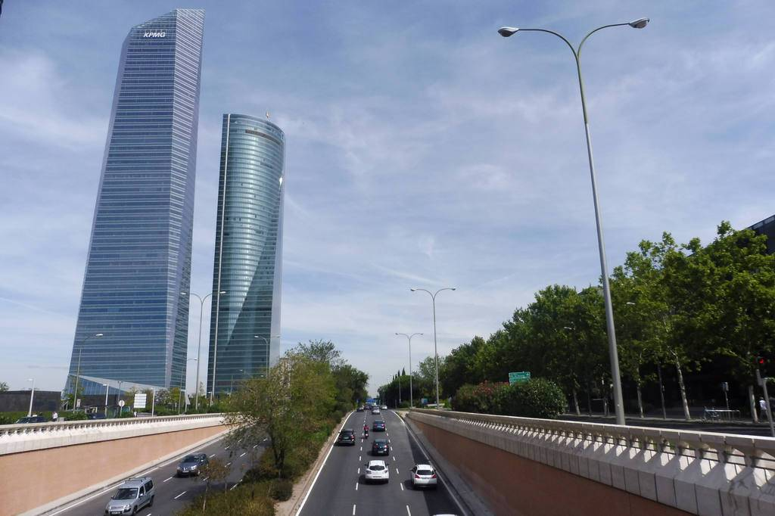
La última de ellas es la más alta, con sus 250 metros de altura. Construidas sobre los terrenos de la antigua Ciudad Deportiva del Real Madrid.

Slide 31
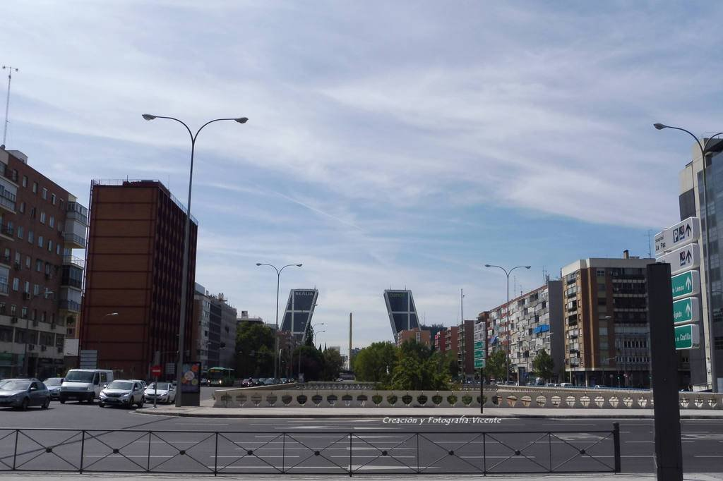
Si antes veíamos las Cuatro Torres desde las Torres Kio o Puerta de Europa, ahora lo hacemos al contrario y por lo tanto lo vemos al revés, se entiende ¿no?.

Slide 32
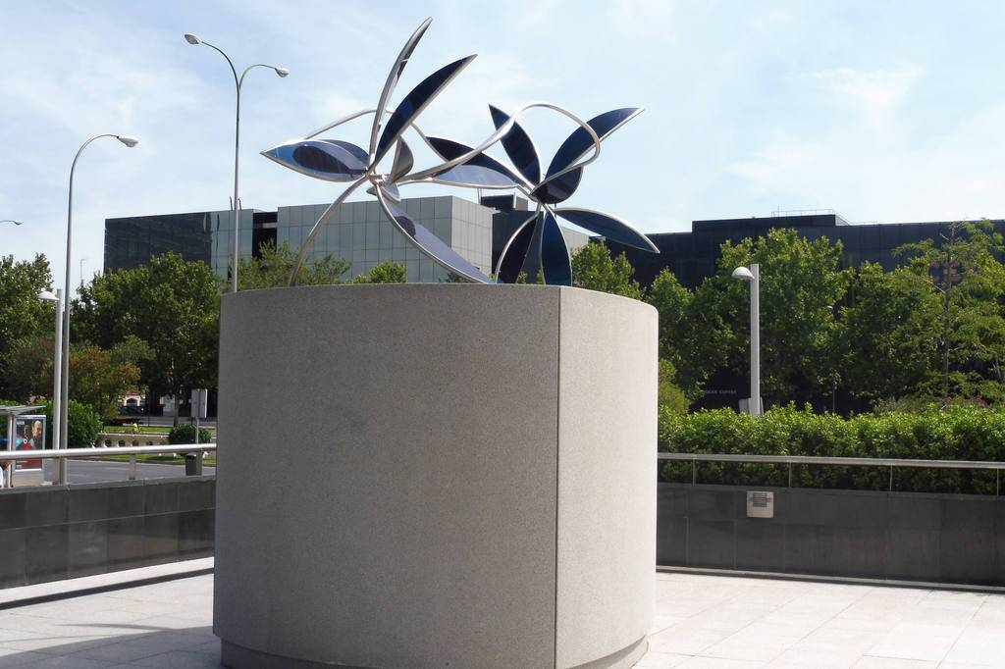
Al llegar a la zona de las Cuatro Torres, nos encontramos una especie de
¿Monumentos? No se, algunos de ellos son unos objetos un poco raros
que se encuentran cerca de las puertas de entrada de cada edificio.

Slide 33
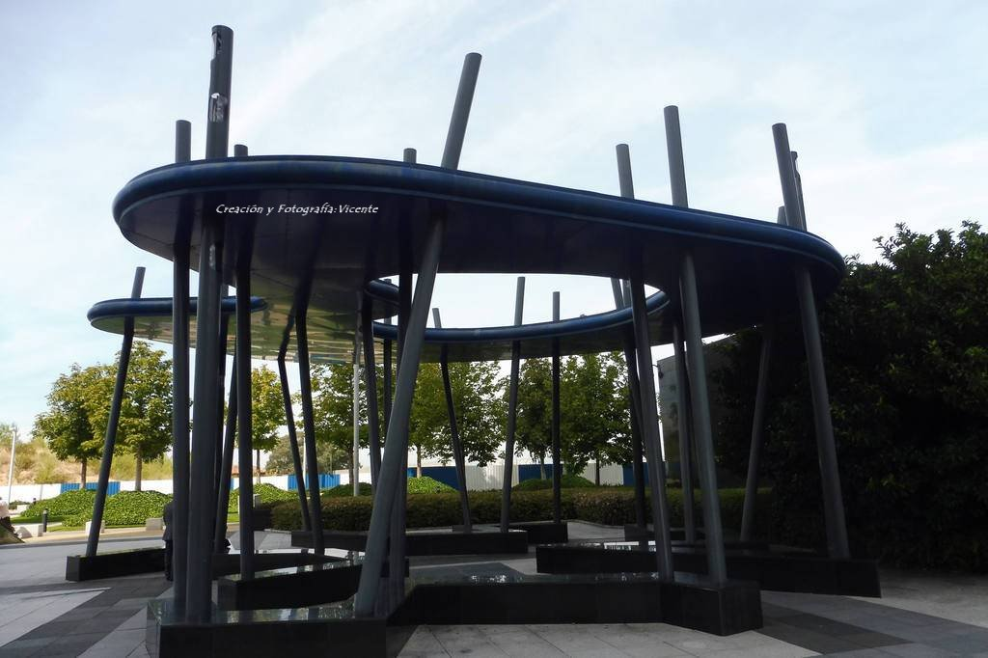
Dentro del recinto del parque empresarial se ubicará el Centro Internacional de Convenciones de Madrid y un auditorio con capacidad para 3.500 personas.

Slide 34
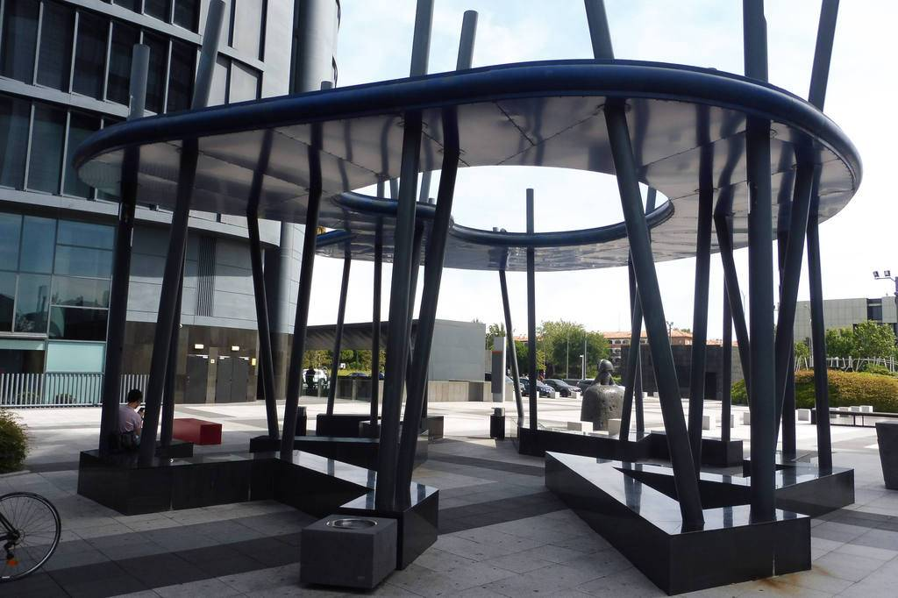
Torre Espacio es propiedad del grupo Villar Mir, tiene una altura total de 230 m. y 57 plantas. Ha sido la primera en construirse, y en noviembre de 2006 superó en altura al entonces edificio más alto de España, el Hotel Bali de Benidorm.

Slide 35
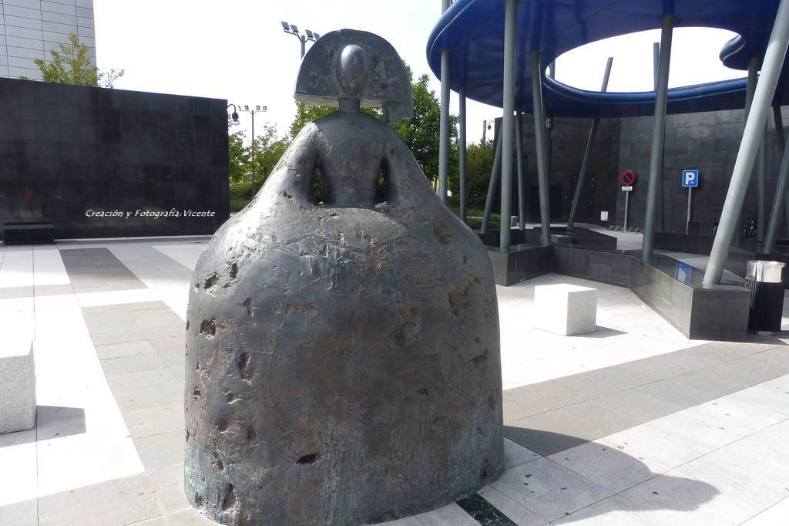
De todos los monumentos que vimos alrededor de las torres, el más entendible fue este que se trata de una Menina, realizado por un tal Manolo Valdés que no se quien es, para qué vamos a engañarnos.

Slide 36
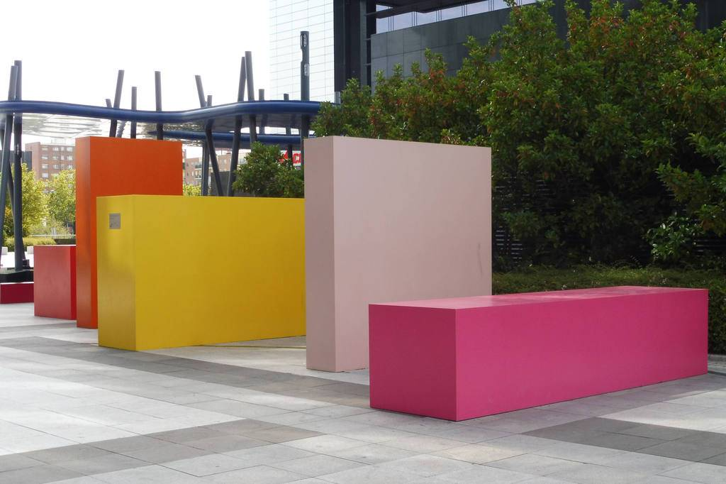
La Torre PWC es la única de las cuatro torres construida por arquitectos españoles. Tiene una altura de 236 metros, esta escultura tan colorida representa el logotipo de PWC.

Slide 37
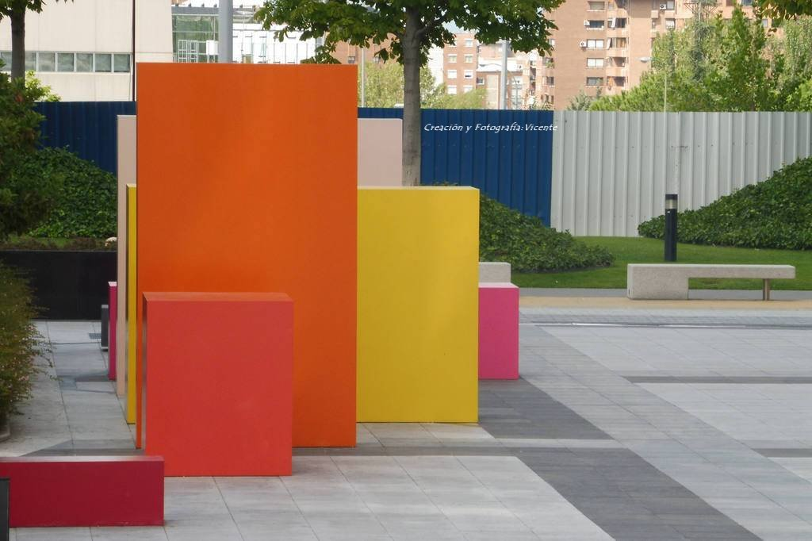
Viendo la imagen desde esta posición según las indicaciones de un dibujo que hay junto a la escultura, deberíamos ver una especie de laberinto pero creo que eso será desde lo alto de la torre, desde aquí como que no.

Slide 38
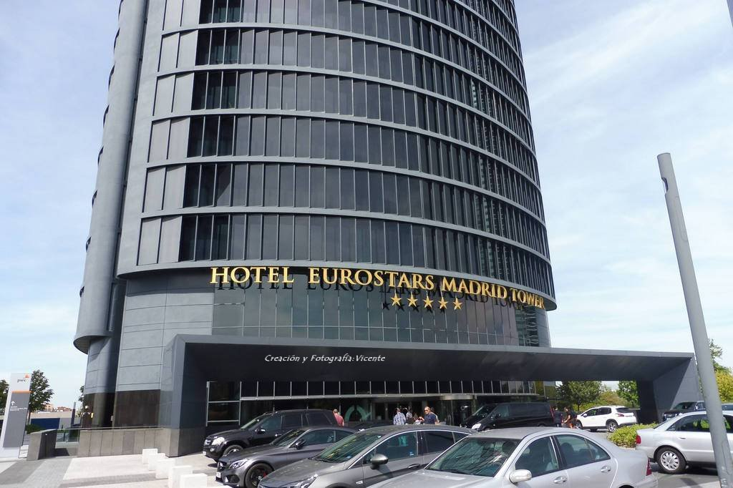
En esta torre de PWC se encuentra el hotel Eurostars Madrid Tower. El hotel ocupa hasta la planta 31, cuenta con un restaurante panorámico.

Slide 39
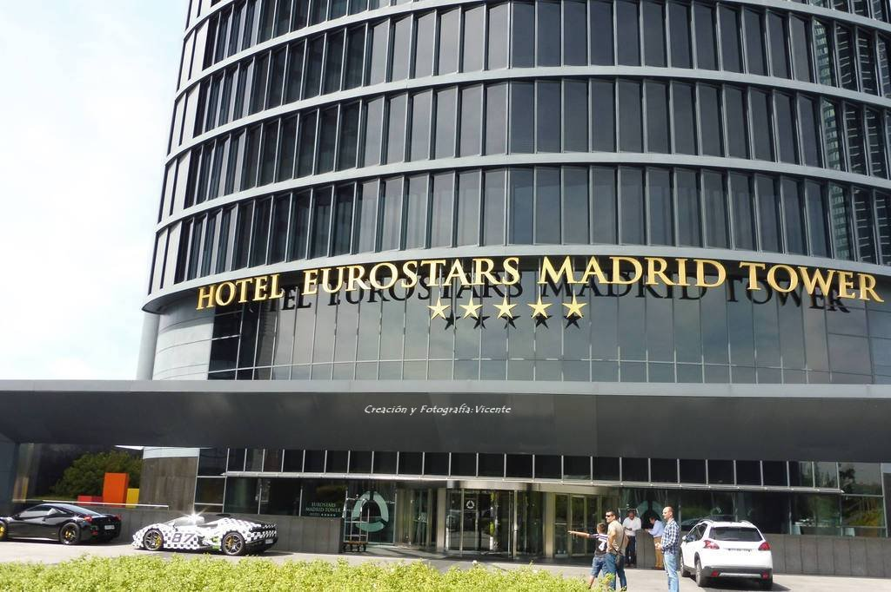

Slide 40
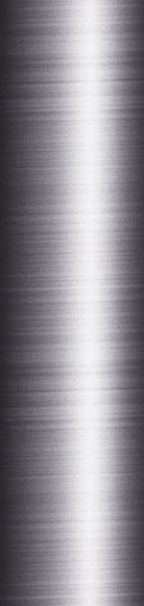
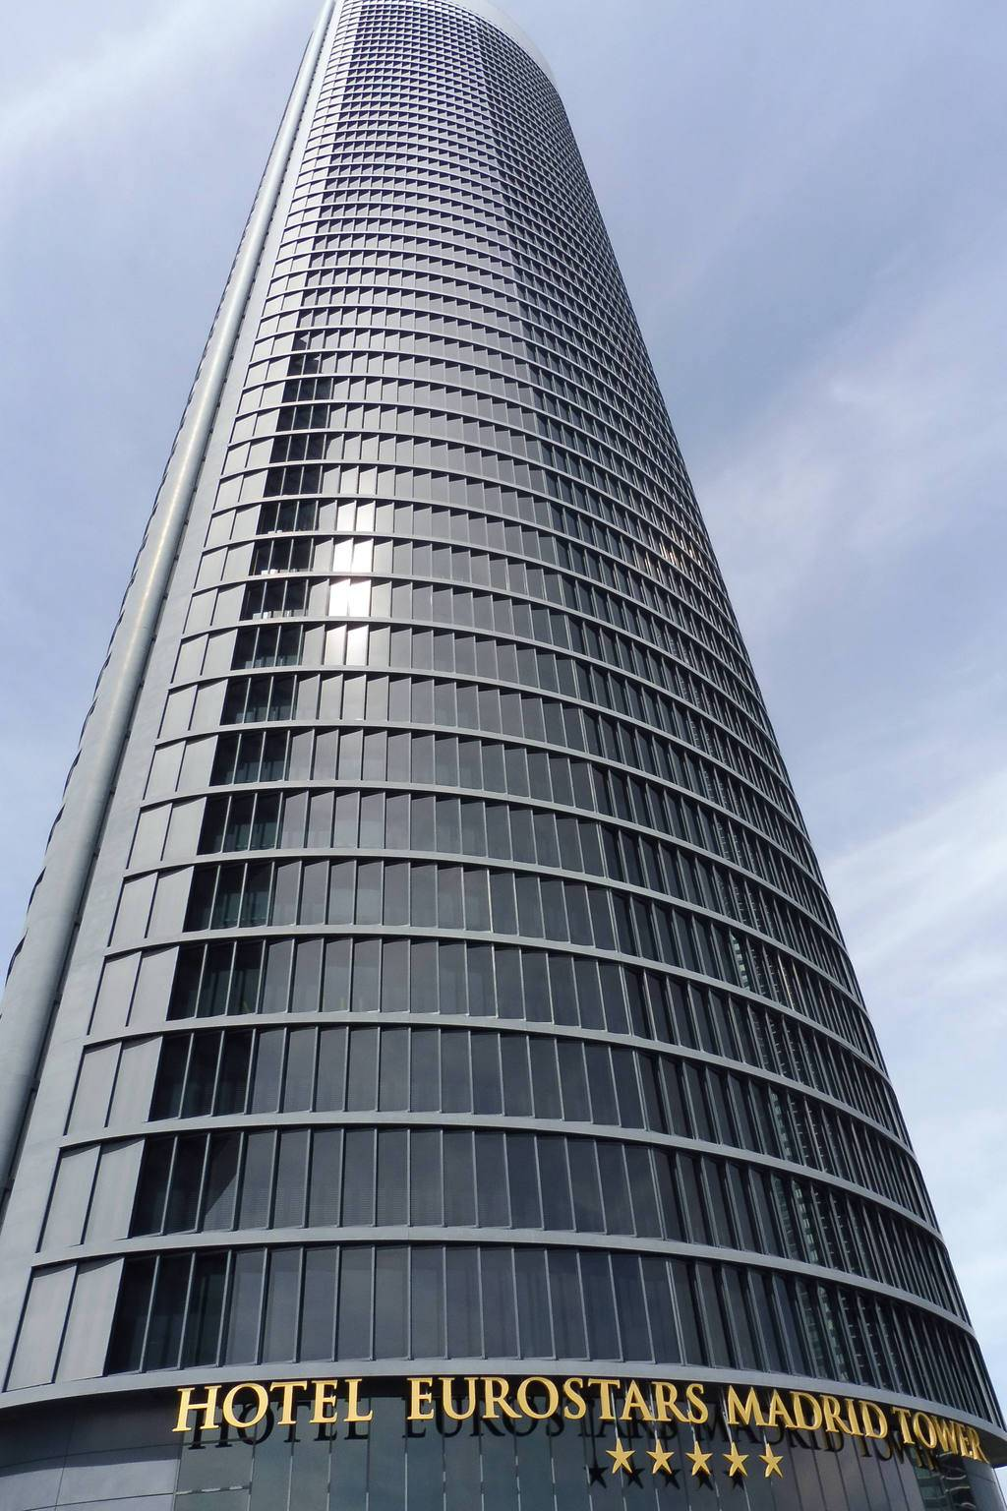
La PWC también llamada Torre Sacyr Vallehermoso, es el tercer rascacielos más alto de Madrid y de España. Tiene una altura de 236 metros y 52 plantas. Es la única torre con fachada de doble piel.

Slide 41
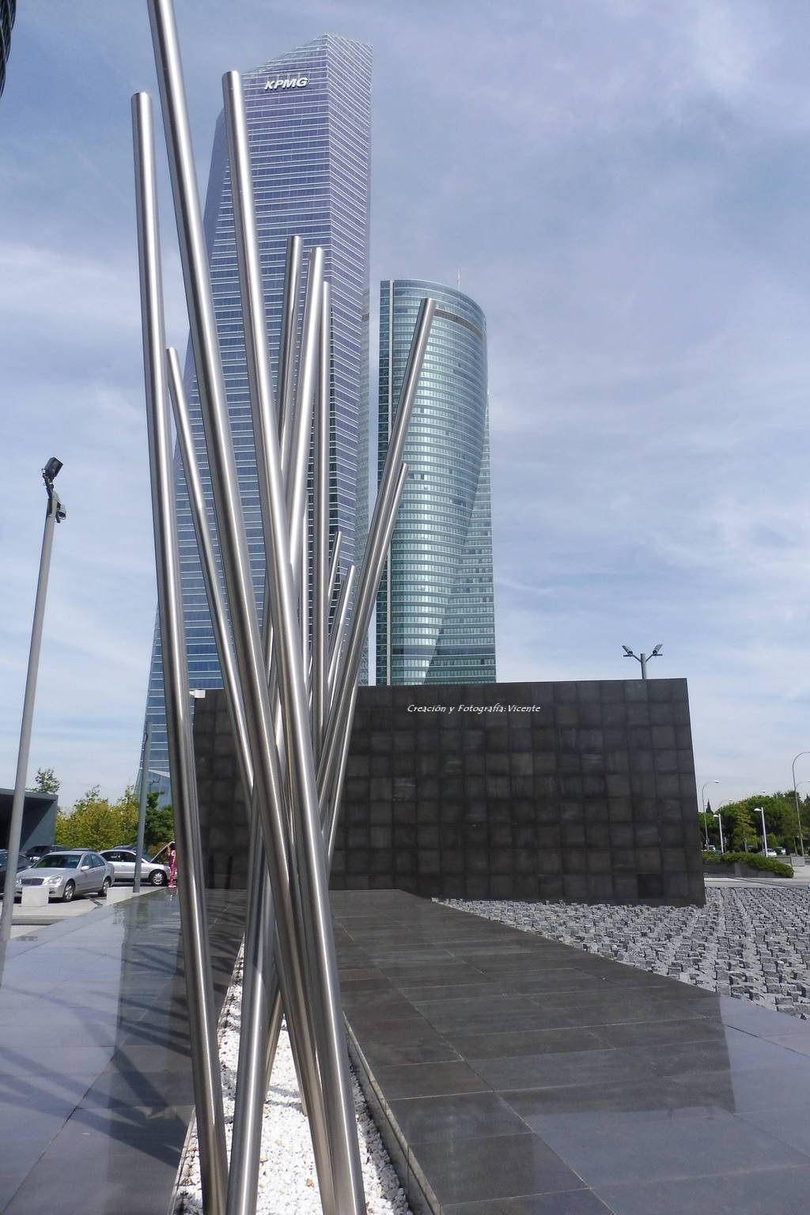
Con más de 230 metros de altura y 57 plantas la Torre Espacio es un edificio destinado a albergar oficinas de importantes empresas y diversas embajadas.

Slide 42
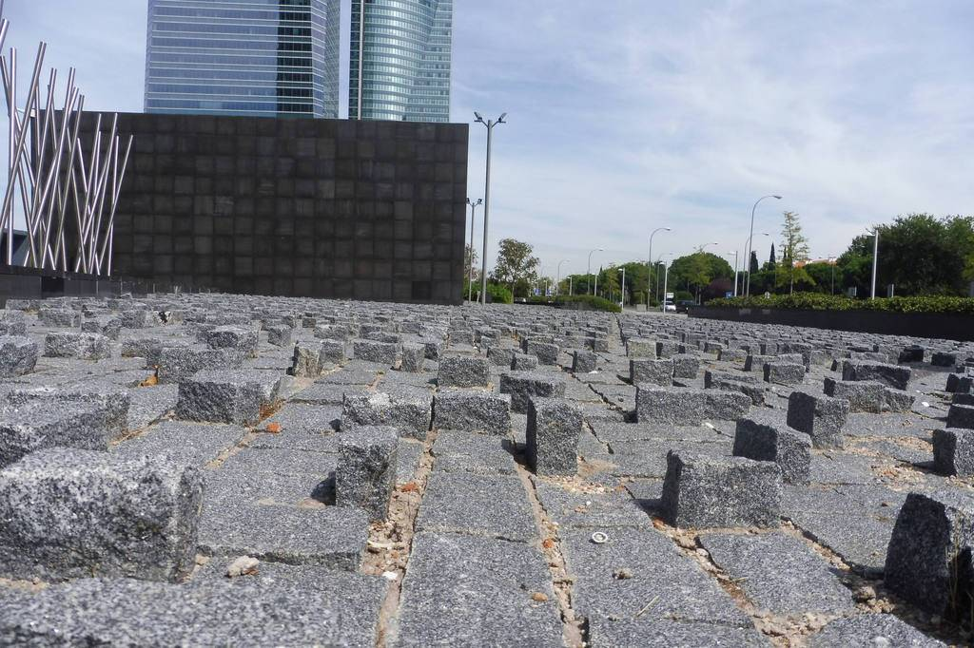
Las cuatro torres aparecen en uno de los pósters que se han preparado para el remake de la película RoboCop, con la Torre Cepsa modificada para parecer un edificio de la corporación OCP, que sale en la película.

Slide 43
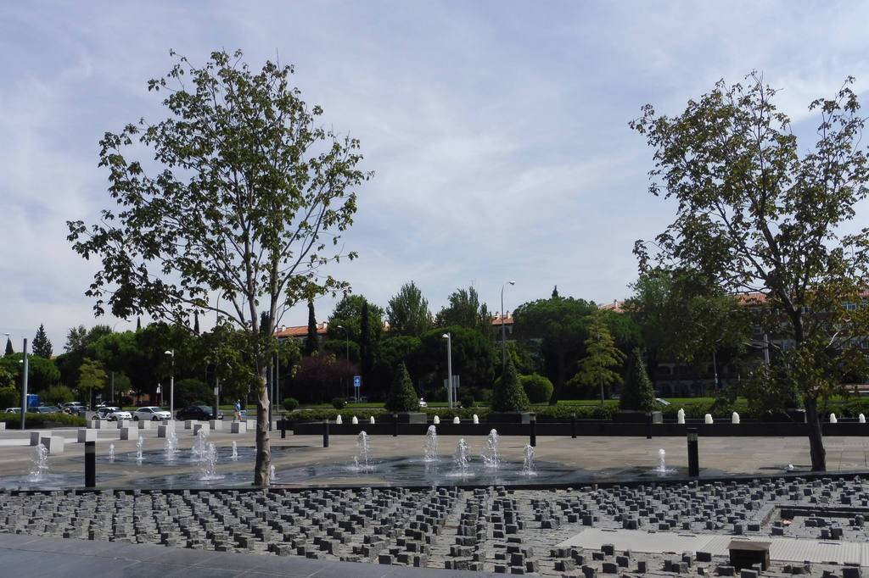
Además de esculturas o monumentos alrededor de las torres, también hay
unos espacios llenos de surtidores o chorros de agua que para la época
que nos encontramos, se agradece pasar al lado de ellos.

Slide 44
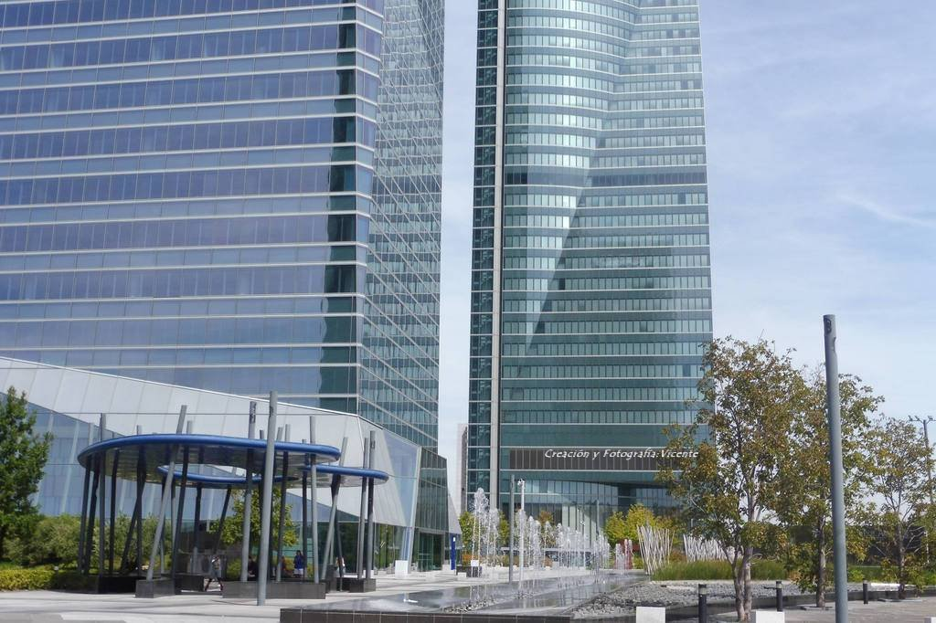
Construida por el mismo arquitecto que las Torres Petronas de Kuala Lumpur, César Pelli, la Torre de Cristal es la segunda más alta de las cuatro torres con 249 metros de altura.

Slide 45
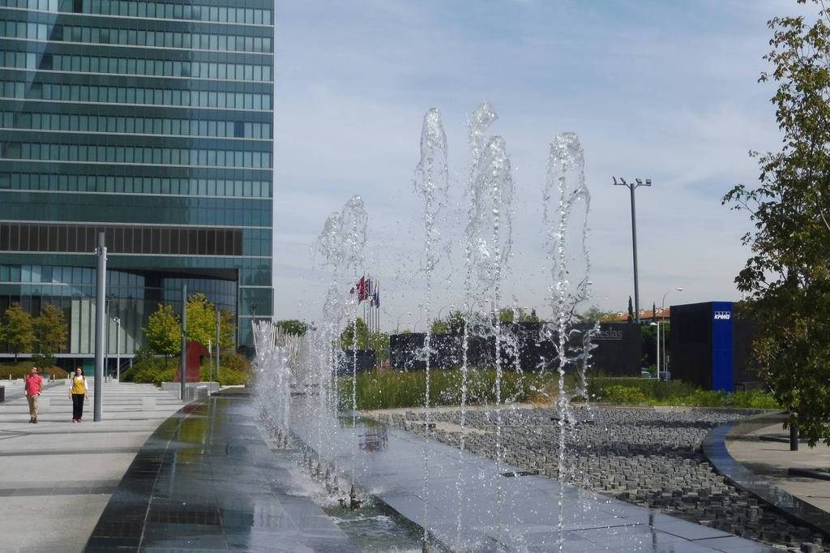
Esta torre ha tenido ya varios nombres: Torre Foster, Torre Bankia, Torre Caja Madrid y Torre Repsol, fruto de la cambiante situación económica.

Slide 46
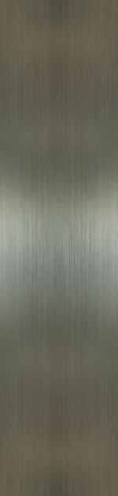
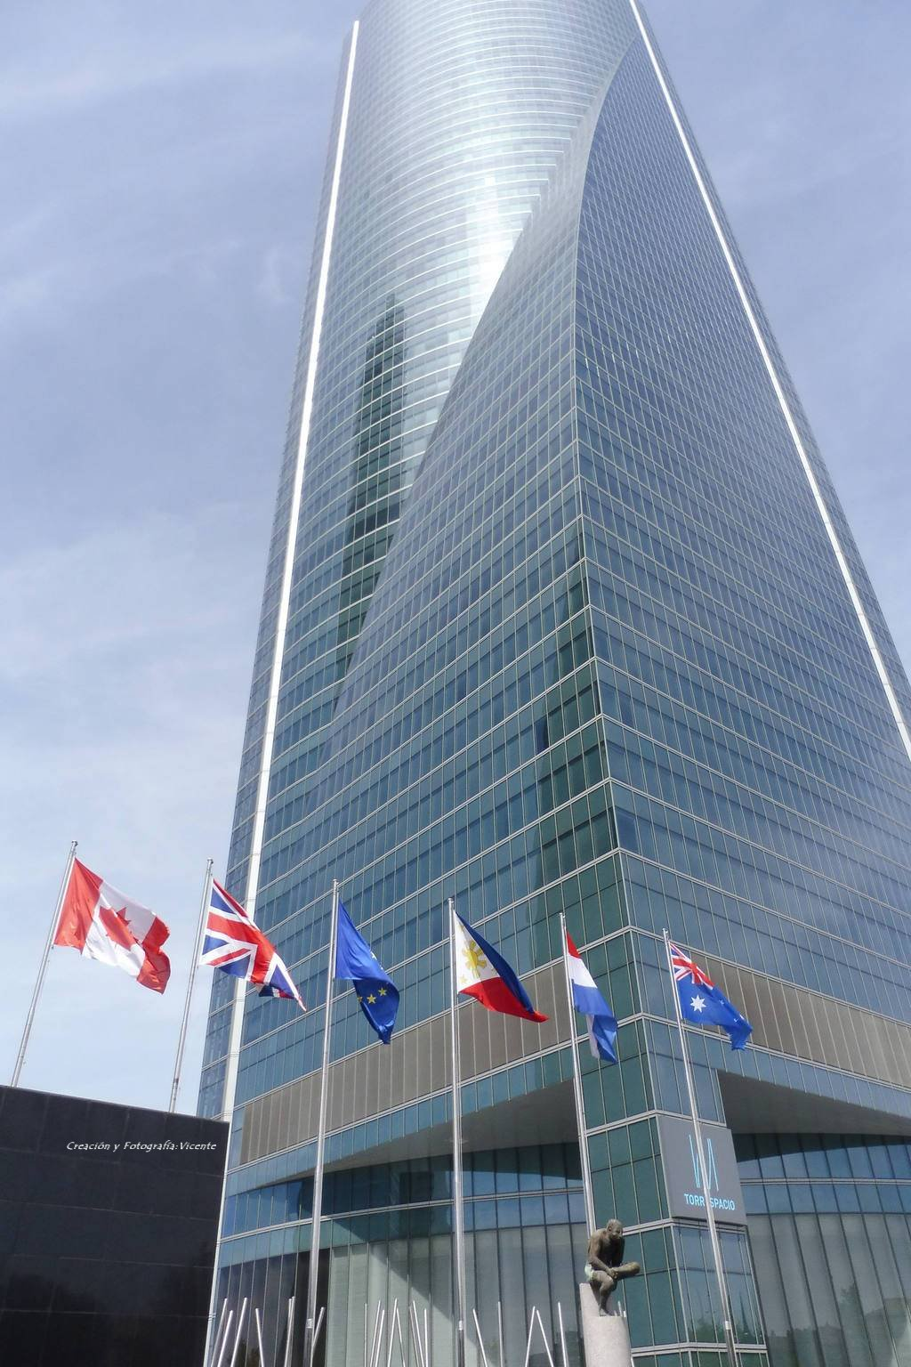
Es el edificio más alto de España con 250 metros de altura. Obra de Norman Foster, el edificio posee una arquitectura muy sugerente.

Slide 47
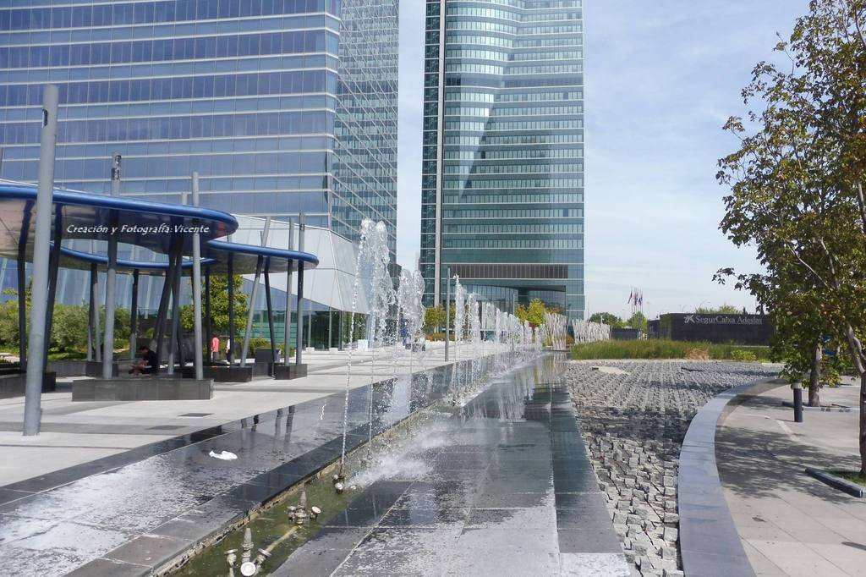
El consorcio de propietarios de las cuatro torres decidió adoptar el nombre de Cuatro Torres Business Área.

Slide 48
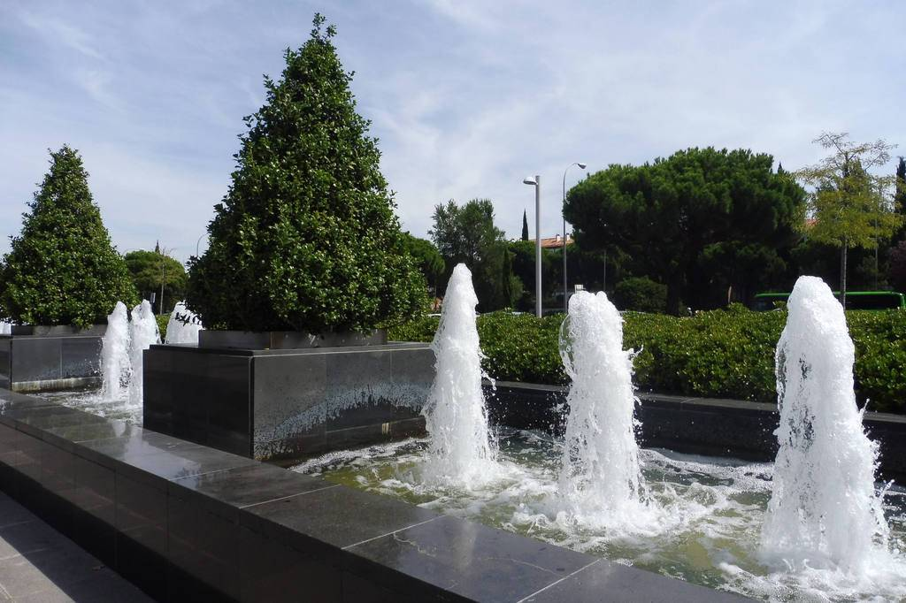
Las obras comenzaron en 2004. Las torres fueron inauguradas entre finales de 2008 y principios de 2009.

Slide 49

Se ven desde todas partes, incluso desde muchísimos kilómetros de distancia y forman parte ya de la imagen de Madrid.

Slide 50

La imagen más moderna de la ciudad, las Cuatro Torres, son los rascacielos más altos de España. Este monumento representa a un Caballo Alfabético realizado por Alberto Corazón en 2009.

Slide 51

Solo me queda por decir, que la arquitectura de las torres es magnifica y la zona tiene mucha vida debido a las múltiples oficinas y empresas ubicadas en ellas. También decir que están a un paso de la estación de Chamartín.

Slide 52
Nueva Torre Caleido IE University Tower
En marzo de 2016 se firmó el acuerdo para que el Instituto de Empresas ocupe la mayor parte de la torre.​ Y así la construcción empezó en abril de 2017​ y finalizó en 2021, justo en plena Pandemia. Una vez finalizada la obra, el edificio pasa a ser conocido como IE University Tower.
Estamos hablando de un rascacielos de 181 metros y 36 plantas. Se trata de la Torre Caleido, situada junto al complejo Cuatro Torres Business Área (CTBA) del Paseo de la Castellana, de ahí que popularmente reciba el nombre de Quinta Torre.

Slide 53

El nuevo proyecto inmobiliario, la torre CALEIDO, continúa adelante con los plazos establecidos en el último trimestre de 2020. A día de hoy, el edificio se aproxima al 50% de su construcción tras iniciarse a principios del 2017 y ya se ve sin dificultades desde el Paseo de la Castellana.

Slide 54

En sus más de 70.000 m2, CALEIDO es un edificio en vertical de 181 metros y 36 plantas que acoge el IE University, con el primer campus universitario en altura de España, y una segunda edificación horizontal en la base de 4 plantas y 20 metros de altura.

Slide 55

Además, CALEIDO cuenta con una zona comercial abierta en la que se integran las mejores marcas nacionales e internacionales en moda, tecnología, diseño, deporte, cultura, gastronomía, etc.

Slide 56

Vista desde Monforte de Lemos se asemeja a una letra «T» invertida, diseño que se ha visto condicionado por la existencia de los cimientos del frustrado centro de convenciones (CICCM).​

Slide 57

Sobre el zócalo se sitúan zonas ajardinadas tanto para el uso privado de IE University, como de acceso público a otras áreas del edificio.

Slide 58

Según Mark Fenwick, uno de los arquitectos, el edificio está inspirado en el monolito de la película 2001: A Space Odyssey, de Stanley Kubrick,​ un prisma cuadrangular. Posteriormente indicó que está influido por rascacielos como el edificio Seagram de Nueva York o el John Hancock Center de Chicago.​

Slide 59

Este es el paseo lateral de la zona ajardinada que pasa por las Cinco
Torres, esta es la zona que años atrás pertenecía a la Ciudad Deportiva
del Real Madrid,,,, la torre que se ve al fondo pertenece al Hospital Universitario La Paz.

Slide 60

Y ya para despedirnos por hoy, seguiremos este camino entre los jardines,
por este camino saldremos a la calle Monforte de Lemos y nuevamente al
Paseo de la Castellana, con la que cogeremos de nuevo el Metro de la Plaza
de Castilla y pondremos rumbo a casa a ver si llegamos antes de que se
nos pegue el arroz.

Slide 61
Música enlazada
Títulos:
- Gimme, Gimme, Gimme - ABBA
- California Dreaming – The Mamas & The Papas
- Honey, Honey - ABBA
- Yes Sir I Can Boogie – Baccara

Slide 62







¿Te ha gustado?
Puedes ver más entrando
Aquí
Además puedes recibir powerpoints en tu correo electrónico suscribiéndote aquí:

